Slide 1
ALMENN HJÚKRUN
Umönnun og sjálfsumönnun
Kafli 2
Kafli 2

Slide 2
Hjúkrunarfræði og sjúklingafræði
Klínisk hjúkrun felur í sér umönnun og hjúkrun
Hjúkrunarfræðin fæst við kenningar og þekkingu á sviði hjúkurnar og umönnunar
Sjúklingafræði er að beina sjónum að einstaklingnum sjálfum í sjúklingshlutverkinu
Kafli 1
Notes:
Klínisk hjúkurn felur í sér umönnun og hjúkrun í þagu sjúklings og eða í samvinnu við hann. Í þessu sambandi hefur orðið æ algengara að nota þessi hugtök. Hjfr fæst við kenningar og þekkingu á svði hjúkrunar og umönnunar ma kenningar sem við nefnum a eftir o. Hitt er hugtak sem hjfr og mannfr Pamela Brink setti fram 1978. Markmið hennar er að beina sjónum að einstaklingnum sjálfum í sjúklingshlutverkinu, í viðureign hans við sjúkdóm sinn og þjáningar. Enn fremur að hafa hann með í ráðum þegar hjúkrun og meðferð er skipulögð.

Slide 3
Hjúkrunarkenningar
Kenningar hafa áhrif á það hvernig umönnun er háttað í heilbrigðiskerfinu í dag
Florence Nightingale
Virginia Henderson
Kari Martisen
Sigríður Halldórsdóttir
Notes:
Fjölmargir hjúkrunarfræðingar hafa þróað hjúkrunarkenningar og þeir hafa á hver sinn hátt haft áhrif á hvernig hjúkrun og umönnun er háttað í heilbrigðiskerfinu í dag. Ein af brautryðjendum innan hjúkrunarfræðinnar var Florence Nighthingale og er hún álitin upphafsmaður nútímahjúkrunar. Hún lagði áherslu á hæfni hjúkrunarfræðingsins til að fylgjast með sjúklingum sem hún áleit gegna mikilvægu hlutverki í sjúkdómsgreiningu og ákvörðun læknis um réttaog viðeigandi meðferð. Einnig beindi hún sjónum að hreinlæti og næringu sem hún sýndi fram á að stuðlaði að bata sjúklinga. Þetta eru þættir sem sjúkraliðar þekkja af símum starfsvettvangi og sem hafa mikla þýðingu í heilbrigðiskerfi nútímans. Verður farið nánar í þessar kenningar í næsta áfanga.

Slide 4
Grunnþarfir
Að okkur yfirsjáist ekki þarfir sjúklinga
Getur verið erfitt, sjúklingur með ógleði/uppköst getur ekki fullnægt grunnþörfinni að borða
Notes:
Hafa allir grunnþarfir sem þarf að fullnægja – einstaklingar missa stundum getu til að sjá um þessar þarfir sjálfir.

Slide 5
Einföld eða sérhæfð hjúkrun
Sinnum hjúkrun út frá grunnþörfum
Kjarninn er að hjálpa annarri manneskju að fá þörfunum fullnægt
Ef sjúklingur er ekki fær um að mæta sjálfur þörf sinni eins og að borða og drekka getur almenn hjúkrun snúist um að færa honum mat eða jafnvel mata.
Sérhæfð aðstoð fælist í að mata hann með sondu

Slide 6
Sigríður Halldórsdóttir
Skilgreining:
“hjúkrun er sjálfstæð fræðigrein með sjálfstæð markmið og þjónustu. Hún á sér stað í gegnum falega umhyggju sem felur í sér faglega færni, umhyggju og jákvæð samskitpi og tengsl. Þegar hún er veitt eykur það heilbrigði og vellíðan skjólstæðingsins og hann eflist. Þegar fagleg umhyggja er ekki veitt þar sem þörf er á henni virkar það hamlandi á skjólstæðinginn”
Kafli 1

Slide 7
5 þættir faglegrar umhyggju
Umhyggja: Hjfr. Ber umhyggju fyrir sjálfum sér, skjólst., aðstandendum hans og samstarfsfólki
Sjálfsþekking og sjálfsrækt: Hjfr þekkir og leggur rækt við sjálfan sig sem manneskju og sem hjúkrunarfræðing
Samskipti og tengsl: hjfr er fær um að uppbyggjandi samskipti og að mynda tengsl við skjólstæðinga og samstarfsfólk
Fagviska: hjfr hefur til að bera fagvisku
Fagleg færni: hjfr er faglega fær
Kafli 2
Notes:
Umhyggja felur í sér að fagmaður í hjúkrun lætur sér raunverulega annt um sjáfan sig, samstarfsfólk og skjólstæðing sinn sem manneskju og sem skjólastæðing. Annar þáttur innan faglegrar umhyggju felst í sjálfsþekkingu og sjálfsrækt og byggir á því að fagmaður í hjúkrun hafi skýra sjálfsmynd og fagvitund og búi yfir þekkingu á eigin styrkleikum og veikleikum. Jafnframt að fagmaðurinn taki frá tíma til að leggja rækt við sjálfa sig sem persónu og fagmann. Þriðji þátturinn er samskipti og tengsl, að fagfólk í hjúkrun sé fært um uppbyggjandi samskipti og að mynda tengsl við skjólstæðinga sína, aðstandendur og samstarfsfólk.
Fjórða þáttin er fagviska sem hverfist um að fagmaður hefur nauðsynlega þekking og skilning á manninum og hjúkrun við margþættar aðstæður að vera fær um að ígrunda á gagnrýninn hátt eigin verk og viðbröbð að byggja starf sitt á gagnreyndri þekkingu og hafa framsýni. Fimmti þátturinn er fagleg færni sem feslt í því að fagmaður í hjúkrun er faglega fær t.d. í því að framkvæma áveðin verk, meta ástand og þarfir og bregðast rétt við. Þessir þættir faglegrar umhyggju skipta allir máli og mynda saman heild sem er forsendan fyrir góðri og árangusríkri hjúukrun. Hjun bendir á að þótt fagmenn í hjúkrun missi marks ef umhyggja er vanrækt því að skjóstæðignur hafa þrf fyrir umhyggju og kærleika. Að sama skapi eggur hún áherslu á þáttinn sjálfsþekkingu og sjálfsrækt því að án hans er hætta á að fagmaðurinn geti hvorki sýnt skjólstæðingum símum eða samstarfsfólki umhyggju þegar til lengdar lætur né átt í upbyggjandi samskiptm við þá. Hún segir að fagleg umhyggja sé að búa yfir þekkingu á viðfangsefnum sínum, að þekkja takmarkanir sínar, að vera fær í verklegri hjúkrun og búa yfir færni

Slide 8
Fagleg umhyggja –
4 atriði skv. Sigríður Halldórsdóttir
Er launuð
VIÐ erum í hlutverki þess sem sýnir umhyggju, skjólstæðingur þiggur
Kröfur um hvernig og hvenær henni er beitt
Byggist á fagþekkingu
Kafli 2
Notes:
Í vinnu okkar er umhyggja nauðsyn. Starfi okkar fylgir sú skylda að bera umhyggju fyrir fólkinu sem er í okkar umsjá.

Slide 9
Fagleg umhyggja
Beitum reynslu okkar við slíka umhyggju
Ekki hvað okkur finnst sjálfum, heldur það sem við höfum lært
Þurfum að vera meðvituð um hlutverk okkar
Passa okkur á hvað við segjum, skjólstæðingur á ekki að hafa áhyggjur af okkur!!!!
Kafli 2
Notes:
Þegar þið veitið skjólstæðing stuðning við eitthvert ákveðið verkefni byggi þið á þekkingu og reynslu sem þið aflið í skólanum og í klíník. Við erum þau sem eigum að sýna umhyggju, ekki skjólstæðingar okkur.

Slide 10
Umhyggja frá ýmsum sjónarhornum
Markmið allrar heilbrigðisþjónustu er að auka heilbrigði og vellíðan
Leggja áherslu á velvilja í garð skjólstæðingins og það að gera honum gott eitt, ekki illt
Umhyggja er innsta eðli hjúkrunar
Skilningur hefur aukist og dýpkað með tilkomu rannsókna
Kafli 2

Slide 11
Sjálfsumönnunargeta
Til að okkur líði vel og njótum lífsgæða þurfum við að veita okkur sjálfum umhyggju
Lærum í uppeldinu ýmislegt því tengdu
Sjálfsumönnunargeta: hugtak t.d. þegar við getum ekki hugsað um okkur sjálf. Dæmi: þegar við verðum veik, öldrun.
Kafli 2
Notes:
Svo sem eins og að borða þegar við erum svöng, hvíla okkur þegar við erum þreytt...... Hvað annað dettur ykkur í hug?
Kenning orem um sjálfsumönnun er ein svonefnda þarfakenninga. Hún segir að mennirnir hafi ýmsar þarfir sem verður að fullnægja ef þeir eigi að njóta heibrigðis og vellíðunar. Manneskjan með líkamlegar, félaglegar og andlegar þarfir, að sjá um sjáfan sig. Kenningin er notuð um allan heim.

Slide 12
Sjálfsumönnunargeta
Á við um möguleika okkar og vilja til að sjá um okkur sjálf, er háð bjargráðum okkar.
Skjólstæðingar ykkar geta ekki annast sig sjálfir að öllu leyti = skert sjálfsumönnunargeta.
Kafli 2
Notes:
Bjargráð er allt sem við getum nýtt okkur til að fullnægja þörfum okkar og þar með ná vissum lífsgæðum.

Slide 13
Hjálp til sjálfshjálpar
Hlutverk sjúkraliða er að styrkja sjálfsumönnunargetu skjólstæðinga
Skjólstæðingur gerir allt sem hann getur sjálfur
Þarft að þekkja bjargráð skjólstæðings til að geta boðið réttan stuðning
Kafli 2
Notes:
Það er gert með því að styðja og leiðbeina, ekki gera hlutina fyrir hann eins og oft er lenska. Sumum nægir að hafa einhvern hjá sér á meðan aðrir þurfa meiri aðstoð.
Bjargráðin eru allt það sem hann getur gert sjálfur, finna út í sameinginu leið til að leysa dagleg verkefni á þann hátt að þú nýtir þína faglegu þekkingu með hliðsjón af óskum skjólstæðings og þörfum hans. Þannig eflist sjálfsumönnunargeta hans og hann heldur lífsgæðum sínum.

Slide 14
Bjargráð
Eru þau ráð sem sjúklingur finnur sjálfur til að hjálpa sér sjálfur
Eru bæði líkamleg, sálræn og félagsleg
Skiptast í innri og ytri bjargráð
Notes:
Getur átt við líkamlega getu, hæfileikann til að hugsa, skynja og skilja og að hafa aðgang að tengslaneti sem hægt er að sækja stuðning og hjálp til.
Innri bjargráð eru þau bjargráð sem beinlínis tengjast líkamanum, að skjólstæðingur sé heilbrigður og hraustur.
Ytri bjargráð eru utan við sjálfan einstaklinginn, t.d. Vinir, fjölskylda og húsnæði.

Slide 15
Kröfur
Er átt við alla erfiðleika sem við verðum að leysa í lífinu
Stundum eru þær óyfirstíganlegar, en þroska manneskjuna
Skoða sögu sjúklinga, hvaða bjargráð hefur hann nýtt sér
Kafli 2
Notes:
Getur átt við sjúkdóma, skilnað, atvinnuleysi, bágan efnahag eða neikvæða afstöðu til lífsins. Á líka við um kröfur sem við og aðrir gera til okkar um að geta eða gera eitthvað. Sumar tala um kröfur sem áskoranir, líta jákvætt á þær.
Skoða þarf lífssögu hvers og eins og núverandi aðstæður -> hverjar eru kröfurnar sem skjólst. Stendur frammi fyrir? ? Skoða bls 46?
.

Slide 16
Kröfur
Hægt að frarlægja kröfurnar með því að styrkja sjálfsumönnunargetu skjólstæðingsins
Gert með td; skoða sögu hans
Hvað bjargráð nýtir hann sér, reynsla skjólst, minni forræðishyggja, hrósa, virkja og hvetja, gefa ráð og leiðbeiningar
Kafli 2
Notes:
Ef jafnvægi á milli krafa og bjargráða skortir þá er það þitt hlutverk að veita aðstoð, stuðning, leiðsögn og hrós til að hann geti nýtt bjargráðin sín eins vel og hægt er. Annað hvort að fjarlægja kröfur eða styrkja bjargráðin:

Slide 17
Faglegt mat
“Faglegt mat í hjúkrun felst í því að byggja á fræðilegri og faglegri þekkingu en taka jafnframt mið af og meta aðstæður skjólstæðingsins”
Kafli 2
Notes:
Til að vera fær um að sýna fólki umhyggju í störfum okkar þurfum við annarsvegar að búa yfir faglegri þekkingu og hins vegar að eiga létt með og hafa vilja til að skilja annað fólk. Að vera fær um að bjóða nærveru þegar við hittum annan einstakling. Kari martinsen er gagnrýnin á það hve miklu rannsóknarniðurstöður og klíniskir staðlar ráða í okkar daglegu störfum. Hún er ekki á móti vísindalegum forsendum í hjúkrun en hún álítur að umhyggja og umönnun geti ekki byggst einungis á fyrir fram ákveðnum reglum heldur beri okkur að beita faglegu mati í aðhlynningarstörfum okkar. Við getum ekki alltaf vitað fyrir fram hvað rétt sé að gera í tilteknum aðstæðum. Við verðum að komast að því hvað rétt sé að gera með því að meta stöðuna út frá öllum þáttum. Faglegt mat í hjúkrun felst í því að byggja á fræðilegri og faglegri þekkingu en taka jafnframt mið af og meta aðstæður skjólst. Vera opinn fyrir þeim möguleikum og takm0örkunum sem eru til staðar. Hér er sem sagt um að ræða að þú sem sjúkraliði leggir persónulegt mat á aðstæður hverju sinni áður en þú hefst hands, mat sem byggist á þekkingu, reynslu og skilningi.

Slide 18
Eigin sjálfsumönnun
Maður gefur mikið af sjálfum sér í umönnunarstarfi en fær líka til baka í samveru með skjólstæðingum
Þarf að hlúa vel að eigin velferð til að hægt sé að sinna öðrum – þarft að hafa eitthvað að gefa af þér
Nægur svefn – borða hollan mat – stunda hreyfingu – hugsa jákvætt – takmarka streitu
Kafli 2
Notes:
Þurfið að hlusta á líkamann þegar hann segir ykkur að honum líði illa. Taka eftir streitueinkennum (kulnun orðin mjög algeng í dag). Segja frá ef þið finnið til óöryggis með ákveðin verk. Hafa einhvern til að tala við (ath þagnarskyldu) – finna góðan samstarfsfélaga til að ræða við um líðan.

Slide 19
Persónuleg færni
Þetta er mjög krefjandi starf – bæði fyrir ykkur og samstarfsfélaga
Þolinmæði
Samhygð
Áhugi
Umhyggja
Hæfni til að hlusta
Hæfni til að sýna virðingu
Geta sett sig í spor annarra
Geta sýnt rósemd
Geta skapað öryggiskennd
Manngæska
Skilningur
Þægilegt viðmót
Kafli 2
Notes:
Það er ekki gefið að allir búi yfir þeirri færni en það geta allir eflt hana jafnt og þétt.
Nokkrir þættir er varða persónulega færni sem hafa þýðingu í starfi heilbrigðisstarfsmanna.
Getiði komið með dæmi um eitthvað af þessu?

Slide 20
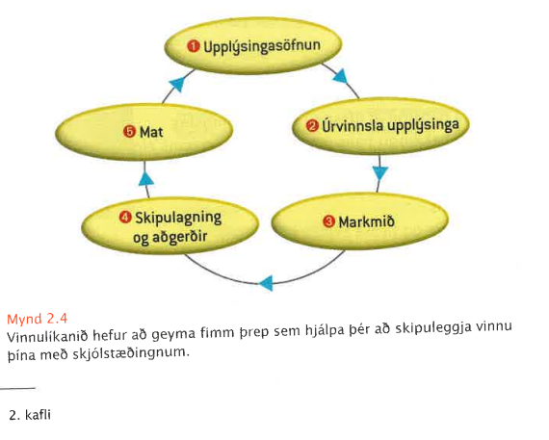
Tími 2
Starfslíkan fyrir verkefni í aðhlynningu
1. þrep – upplýsingasöfnun
2. þrep – úrvinnsla upplýsinga
3. þrep – markmið
4. þrep – skipulagning og aðgerðir
5. þrep - mat
Viðbætur frá SRS

Slide 21
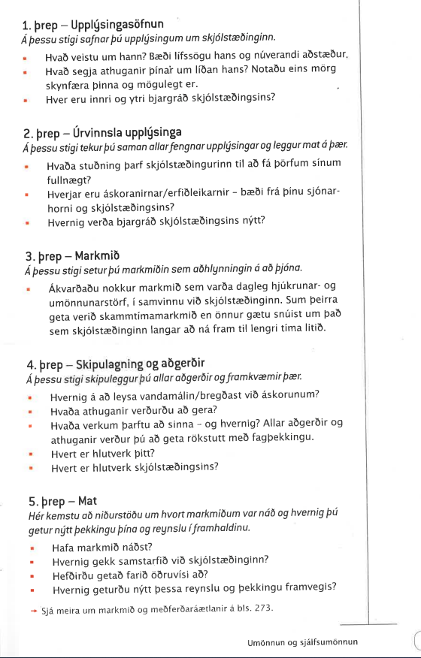

Slide 22
A) 75 ára kona. Ekkja. Býr í fjölbýlishúsi. Á tvö börn fyrir sunnan og í Noregi. Mjaðmarbrotnaði á leiðinni úr sturtuklefanum í sundlaugina fyrir 2 vikum. Fór í aðgerð, endurhæfingu og er að koma í heimahús. Þú átt að skipuleggja heimahjúkrun.
B) 84 ára maður með versnandi Alzheimer. Skorar 21/30 MMSE. Býr heima, er ekkill, á 67 ára dóttur sem er sjálf heilsulítil en hefur sinnt honum flesta daga vikunnar en er farin á endurhæfingu í Hveragerði. Þú átt að skipuleggja heimahjúkrun.
C) 92 ára kona. Ekkja. Heilsuhraust. Á sjötugan son á Sauðárkróki. Skorar 28/30 MMSE. Hefur fengið aðstoð við þrif og innkaup. Er með axlarmein og getur illa lyft höndum meira en 45°. Þú átt að skipuleggja heimahjúkrun.
Notes:
Skiptum okkur í hópa. Förum í skapandi hlutverkaleik. Einn er ‘ann og hinn er sjúkraliði sem er að meta stöðu skjólstæðings skv. Líkaninu okkar.
Einn einstaklingur er ´ann og setur sig í hlutverk A B eða C. Sá sem er ´ann þarf að fylla inn í eyðurnar á hlutverki sínu (hús – skap – önnur vandamál –býr til svör út frá spurningum sjúkraliðans)
Sá sem er sjúkraliði þarf að fara í gegnum öll 5 þrepin og búa til plan handa skjólstæðingnum.

Slide 23
Spurningabankinn
Hvað merkir orðið “óformleg umhyggja”?
“Fagleg umhyggja”. Hvað er það?
Hvaða 4 þætti nefnir Sigríður H. varðandi faglega umhyggju?
Hvað er sjálfsumönnun?
Hjálp til ____________________ (fyllið í eyðuna)

